Slide 1
Object oriented Analysis &Design
面向对象分析与设计
Lecture_15 设计模式引子
主讲: 陈小红
日期: 26/11/8
Notes:
Question 1: UML 在我们的设计里面起到一个什么作用? UML as blue print (ch 22)

Slide 2
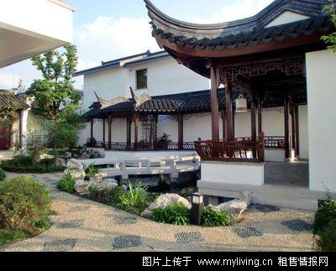
Architectural style and pattern
http://159.226.47.103/WebAA3/start.html invalid now
http://www.sohu.com/a/216457216_100017881
http://haokan.baidu.com/v?pd=wisenatural&vid=14765784896633916505

Slide 3

GRASP Patterns
GRASP patterns describe fundamental principles of object design and responsibility assignment. The following is a list of GRASP patterns:
  Information Expert
  Creator
  High Cohesion
  Low Coupling
  Controller
  Polymorphism
  Indirection
  Pure Fabrication
  Protected Variations

Slide 4
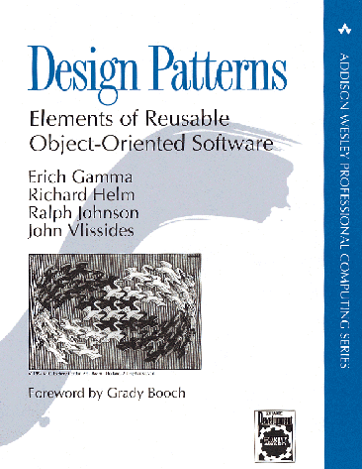
Gang of Four (GoF)
Design Patterns – Elements of
Reusable Object-Oriented Software by Erich Gamma, Richard Helm
Ralph Johnson & John Vlissides
Addison-Wesley, 1995.
(As CD, 1998)
First systematic software pattern description.
In the book, it uses earlier Booch Notation, rather than UML

Slide 5
Design Patterns GoF Book
Objects
Talking to
Objects
Object
Working
Make Objects
Purpose
Creation
Structure
Behavior
Scope
Class
Factory Method
Adapter
Interpreter
Template
Object
Abstract Factory
Builder
Prototype
Singleton
Adapter
Bridge
Composite
Decorator
Façade
Flyweight
Proxy
Command
Iterator
Mediator
Memento
Observer
State
Strategy
Visitor

Slide 6
面试受挫
小菜今年计算机专业大四了，学了不少软件开发方面的东西，也学着编了些小程序，踌躇满志，一心要找一个好单位。当投递了无数份简历后，终于收到了一个单位的面试通知，小菜欣喜若狂。
到了人家单位，前台小姐给了他一份题目，上面写着：“请适用C++、Java、C#或VB.NET任意一种面向对象语言实现一个计算器控制台程序，要求输入两个数和运算符号，得到结果。”

Slide 7
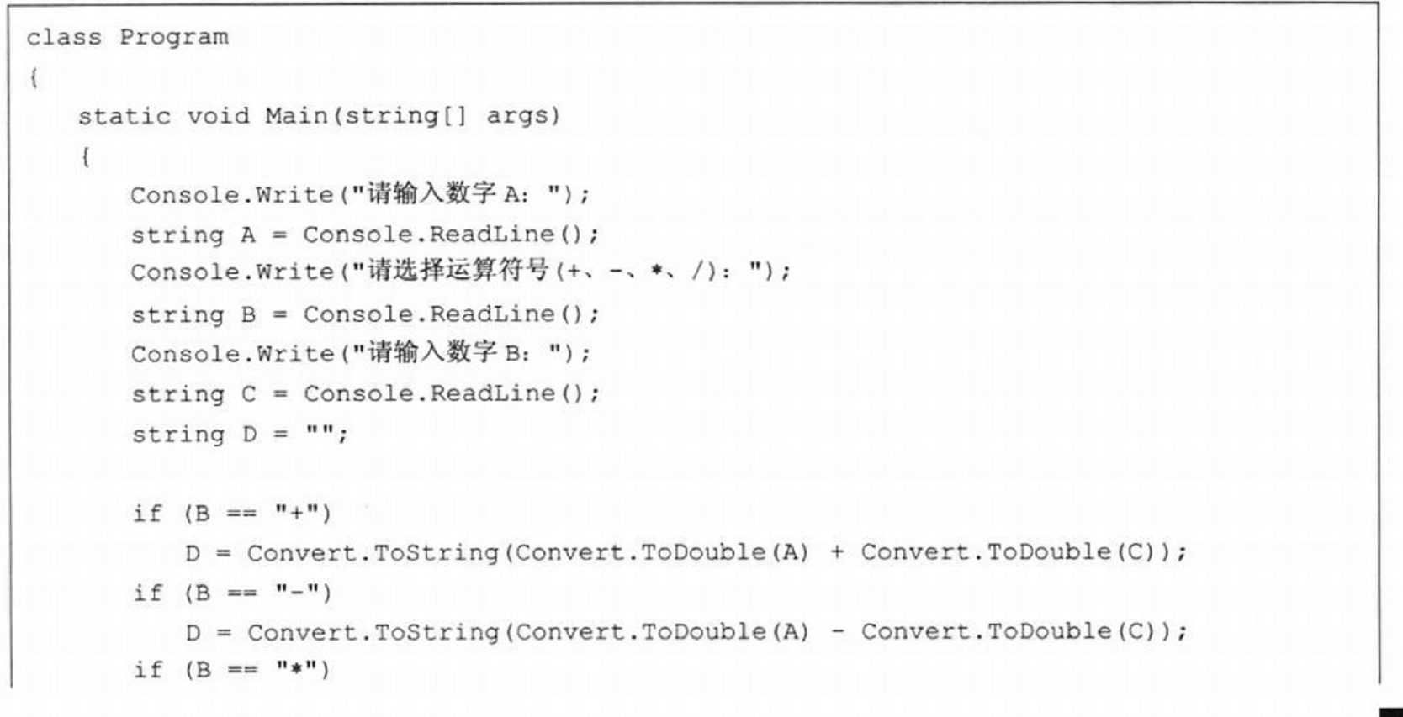

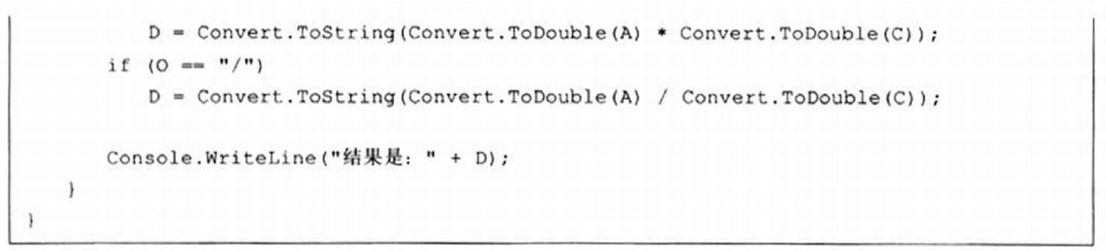

Slide 8
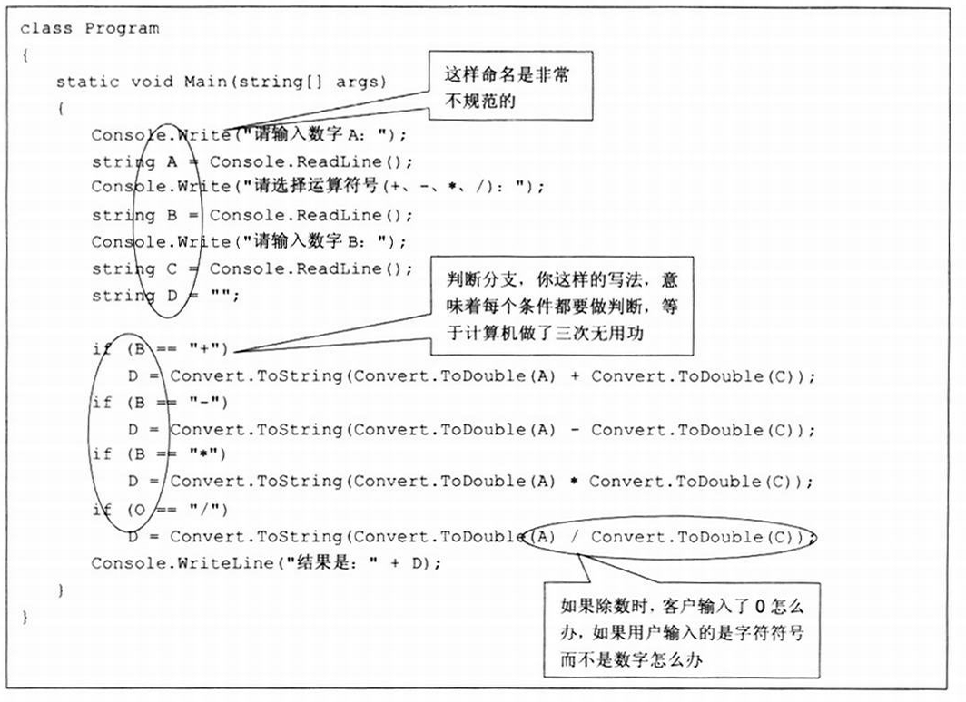
有什么问题？

Slide 9
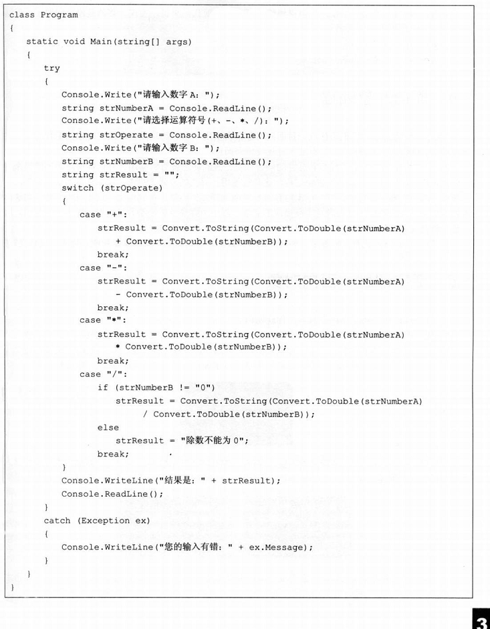

Slide 10
这样的代码是否符合出题人的意图？
面向对象！！！

Slide 11
代码无错就是优?
计算机的思维方式
满足了当前需求，但是:
程序容易维护吗 ?
程序容易扩展吗 ?
程序容易复用吗?

Slide 12
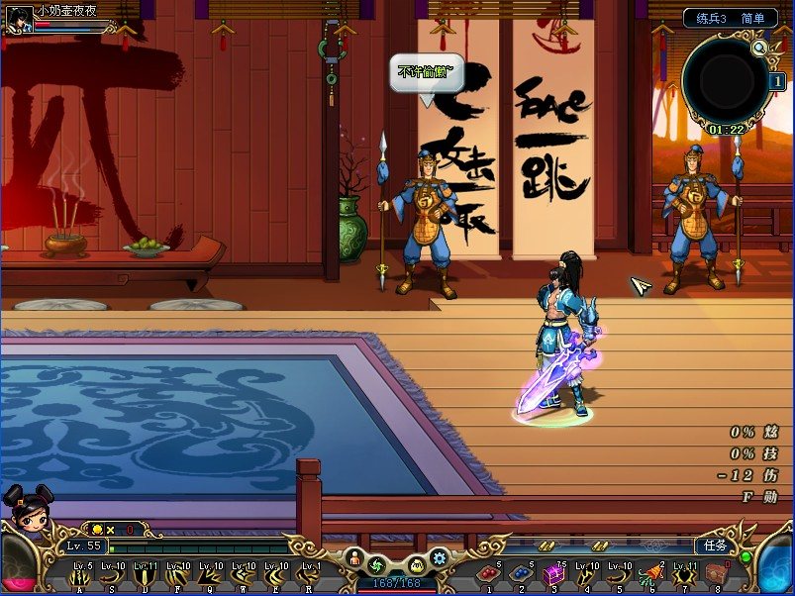
活字印刷术，面向对象
喝
酒
唱
歌
人
生
真
爽
<number>/12

Slide 13
短歌行
喝
酒
唱
歌
人
生
真
爽
对
酒
当
歌
人
生
真
爽
对
酒
当
歌
人
生
几
何

Slide 14
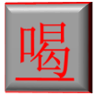
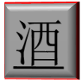
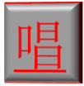
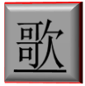

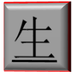
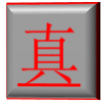
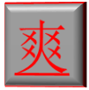
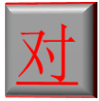


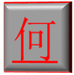
要改，只需要改要改之字， 可维护

Slide 15
这些字并非用完这次就无用，完全可以重复使用，可复用

Slide 16
此诗若要加字，只需另刻字加入即可，可扩展
字的排列其实可能说竖排可能说横排，只需将字一动就可，灵活性好
Notes:
短歌行 譬如朝露，去日苦多。

Slide 17
设计模式

Slide 18
为手机做一个计算器的设计，请画出主要的类。
如果windows也想用呢？
业务逻辑和界面逻辑分开（业务的封装）
Notes:
如果需求发生了变化呢？

Slide 19
如果
增加开根号运算？

Slide 20
谁来实例化这些类呢？

Slide 21
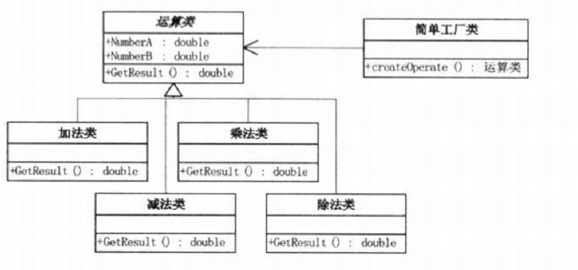
这就是简单工厂模式

Slide 22
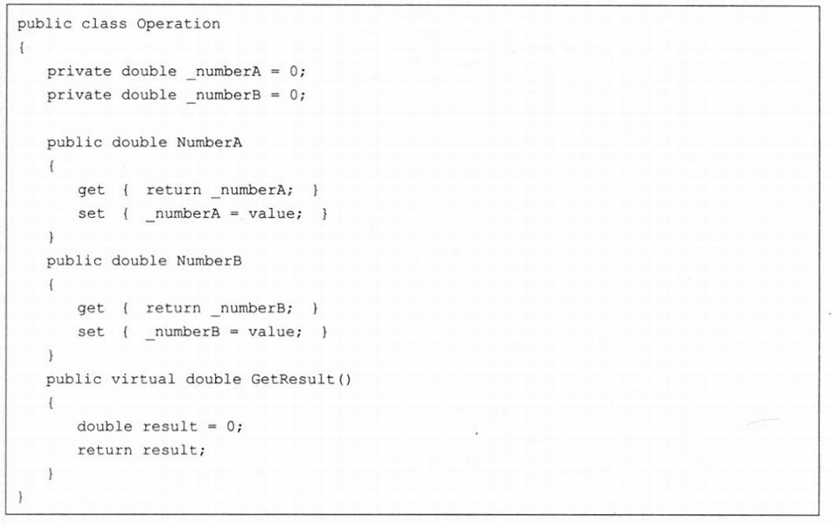
代码

Slide 23
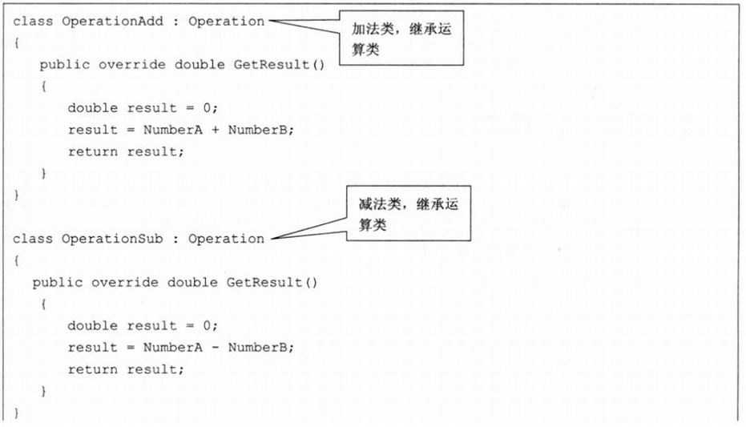

Slide 24
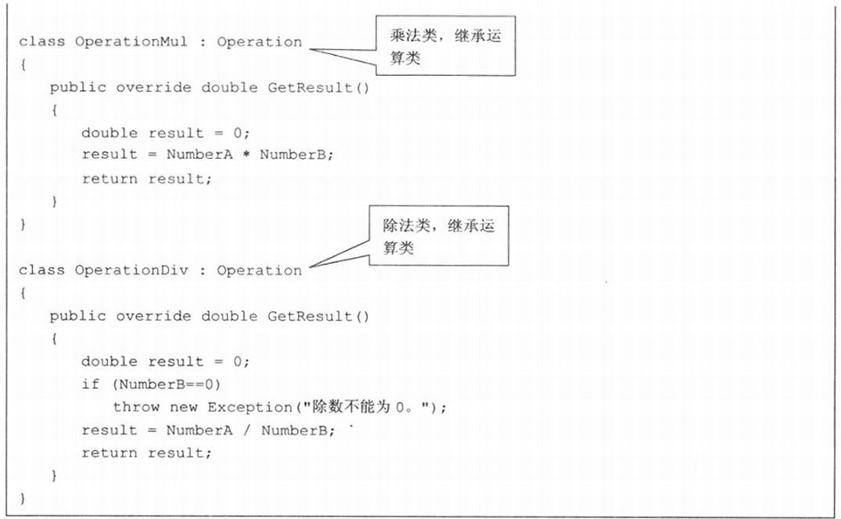

Slide 25
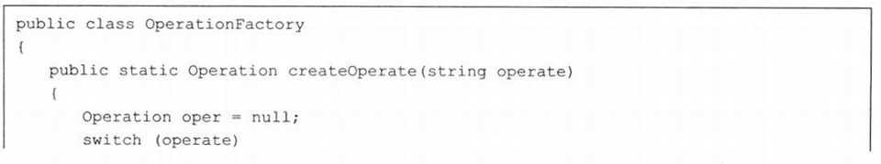
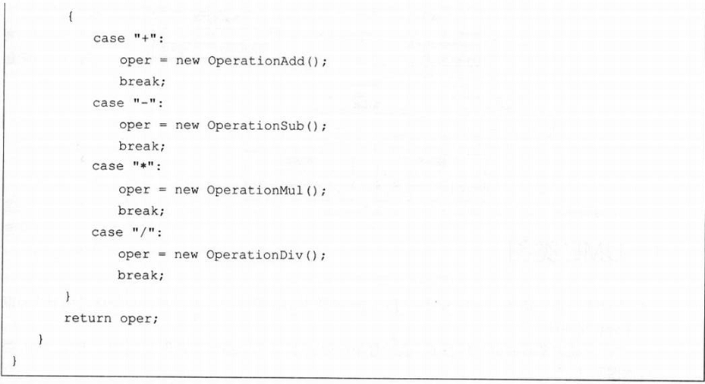

Slide 26
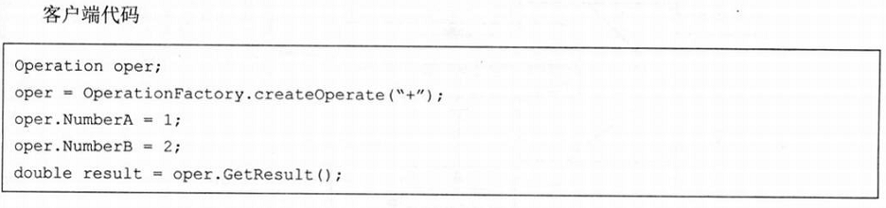

Slide 27
软件的设计原则-开闭原则(Open-Closed Principle, OCP)
--1988, Bertrand Meyer 《Object Oriented Software Construction》
通俗理解：软件系统中包含的各种组件，例如模块Modules、类以及功能等，应该在不修改现有代码的基础上，引入新功能。
Software Entities should be open for extension, but closed for modification.

Slide 28
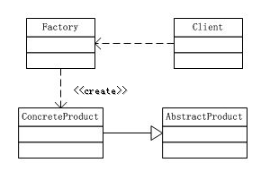
简单工厂模式
意图：简单工厂模式根据提供给它的数据，返回几个可能类中的其中一个类的实例。
UML类图
简单工厂模式的实质是由一个工厂类根据传入的参数，动态决定应该创建哪一个产品类（这些产品类继承自一个父类或接口）的实例。

Slide 29
模式参与者
工厂（Factory）角色：接受客户端的请求，通过请求负责创建相应的产品对象。
抽象产品（AbstractProduct）角色: 是工厂模式所创建对象的父类或是共同拥有的接口。可以是抽象类或接口。
具体产品（ConcreteProduct）对象：工厂模式所创建的对象都是这个角色的实例。

Slide 30
实例：
手机简单工厂
描述：
手机简单工厂可以直接返回两种不同的手机，它可以生成Motorola手机，也可以生成Nokia手机。
要求：
使用简单工厂模式设计手机简单工厂，
并给出类图及简单java代码。

Slide 31
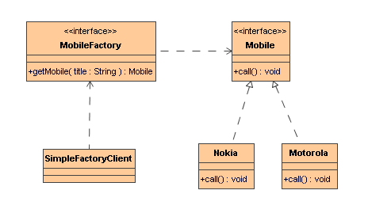
类图：
Notes:
何康力的问题是 能不能用实线？

Slide 32
Java代码：
//手机接口
public interface Mobile {
public void call();
}

Slide 33
然后定义具体的产品——Nokie和Motorola手机
public class Nokia implements Mobile {
public void call() {
System.out.println("诺基亚手机");
}
}
public class Motorola implements Mobile {
public void call(){
System.out.println("摩托罗拉手机");
}
}

Slide 34
简单工厂类MobileFactory通过传入参数来确定返回哪种手机的相关信息
public class MobileFactory {
public Mobile getMobile(String title) throws Exception
{
if(title.equalsIgnoreCase(“nokia”)){
return new Nokia();
}
else if(title.equalsIgnoreCase(“motorola”)){
return new Motorola();
}
else{
throw new Exception(“no such “+title+”mobile found”);
}
}
}

Slide 35
客户测试程序
public class Client {
public static void main(String argv[])
{
try{
MobileFactory mf = new MobileFactory();
Mobile m;
m=mf.getMobile(“nokia”);
m.call();
m=mf. getMobile(“motorola”);
m.call();
}catch(Expection e){e.printStackTrace();}
}
}
输出结果：
诺基亚手机
摩托罗拉手机

Slide 36
优缺点
工厂类含有必要的判断逻辑，可以决定在什么时候创建哪一个产品类的实例，客户端可以免除直接创建产品对象的责任，而仅仅“消费”产品。简单工厂模式通过这种做法实现了对责任的分割。
当产品有复杂的多层等级结构时，工厂类只有自己，以不变应万变，就是模式的缺点。因为工厂类集中了所有产品创建逻辑，一旦不能正常工作，整个系统都要受到影响。
系统扩展困难，一旦添加新产品就不得不修改工厂逻辑，有可能造成工厂逻辑过于复杂，违背了"开放--封闭"原则(OCP).

Slide 37
工厂类

Slide 38
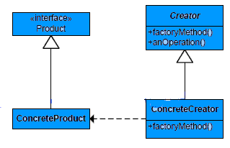

Slide 39
优缺点
克服了简单工厂违背开闭原则的缺点，又保持了封装对象创建过程的优点
存在的问题
  每增加一个产品，就需要加一个产品工厂的类，增加了额外的开发量
  由客户端决定实例化哪一个工厂来实现选择类，选择的问题还是存在（修改客户端）

Slide 40
扩展的手机工厂
描述：
现实中不同品牌的手机应该由不同的
手机厂家生产。
要求：
使用工厂方法对手机简单工厂进行扩
展，给出相应的类图和java代码。

Slide 41
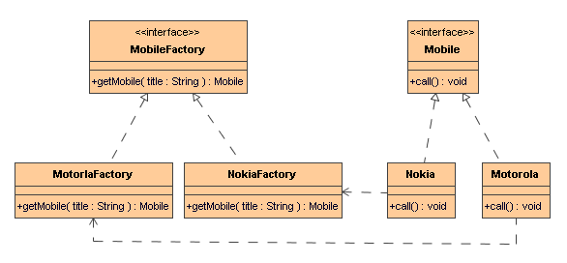

Slide 42
Java代码：
//手机接口
public interface Mobile {
public void call();
}
//手机工厂接口
public interface MobileFactory {
public Mobile getMobile();
}

Slide 43
然后定义具体的产品——Nokie和Motorola手机
public class Nokia implements Mobile {
public void call() {
System.out.println("诺基亚手机");
}
}
public class Motorola implements Mobile {
public void call(){
System.out.println("摩托罗拉手机");
}
}

Slide 44
摩托罗拉和诺基亚工厂分别实现了生产手机的方法，分别
返回摩托罗拉手机和诺基亚手机
public class MotorolaFactory implements MobileFactory {
public Mobile getMobile() {
System.out.print("摩托罗拉工厂制造了");
return new Motorola();
}
}
public class NokiaFactory implements MobileFactory {
public Mobile getMobile() {
System.out.print("诺基亚工厂制造了");
return new Nokia();
}
}

Slide 45
客户测试程序
public class Client {
public static void main(String argv[])
{
MobileFactory mf;
Mobile m;
mf=new MotorolaFactory();
m=mf.produceMobile();
m.call();
mf=new NokiaFactory();
m=mf.produceMobile();
m.call();
}
}
输出结果：
摩托罗拉工厂制造了摩托罗拉手机
诺基亚工厂制造了诺基亚手机

Slide 46
Homework
将计算器的简单工厂模式改造成工厂模式。
要求有代码，有类图，有截图，最后，根据开闭原则，比较简单工厂与工厂。
电子版，12月22日提交

Slide 47
总结
简单工厂
工厂类负责创建的对象比较少
客户只知道传入工厂类的参数，对于如何创建对象（逻辑）不关心
工厂模式
有分角色创建

Slide 48
思考
如何解决避免分支判断的问题？（工厂模式）
反射+抽象工厂

